Slide 1
進度報告:不同檔數與分族群測試結果
2026 / 07 / 27
協定:date 批次(無洩漏)· raw 特徵 · w140 / m80 / N10 / g4 · seed 42

Slide 2
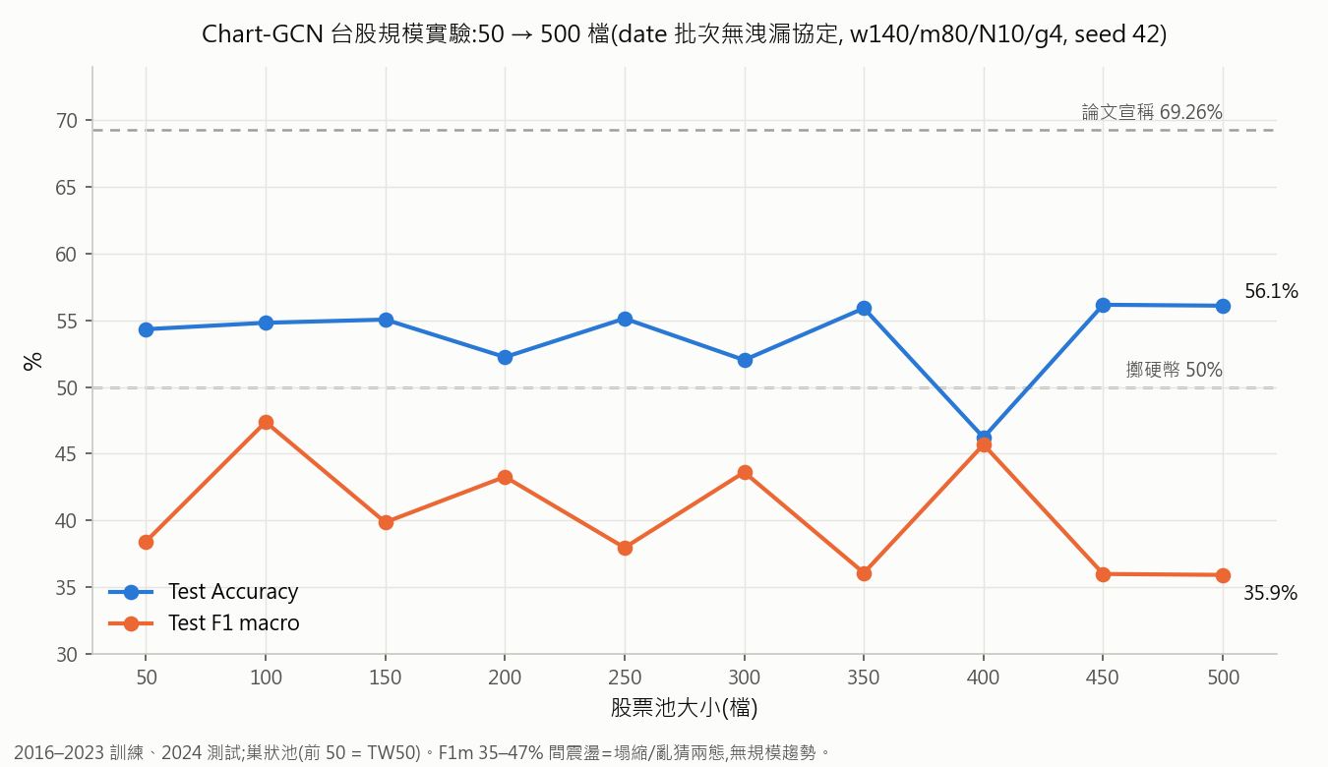
不同檔數:50 → 500(每次 +50, 共 10 輪)

Slide 3
不同檔數:結果
檔數 | 訓練樣本 | Acc | F1 macro | 回測超額 | 形態
50 | 90,250 | 54.33% | 38.44% | -10.6% | 塌縮(全押跌)
100 | 178,846 | 54.81% | 47.38% | +0.1% | 半塌縮
150 | 269,096 | 55.05% | 39.87% | -2.1% | 塌縮
200 | 359,346 | 52.24% | 43.28% | -13.5% | 半塌縮
250 | 448,919 | 55.13% | 37.97% | -7.3% | 塌縮
300 | 537,529 | 52.02% | 43.62% | -11.9% | 半塌縮
350 | 625,973 | 55.90% | 36.08% | -7.3% | 全塌縮
400 | 714,749 | 46.22% | 45.69% | -11.8% | 反向(偏押漲)
450 | 796,711 | 56.16% | 36.00% | -7.5% | 全塌縮
500 | 885,162 | 56.09% | 35.93% | -8.8% | 全塌縮(零漲預測)
樣本增加 10 倍無改善趨勢;F1 macro 在「全押跌 ~36%」與「均衡亂猜 ~47%」兩態間震盪

Slide 4
分族群:結果
電子族群盤點:上市電子相關共 455 檔(零組件 104、半導體 96、光電 68、電腦週邊 64、其他 46、通信 45、通路 21、資服 11)
族群 | 檔數 | Acc | F1 macro | F1(漲) | 回測超額 | 形態
全電子 | 450 | 51.29% | 51.22% | 49.4% | +0.4% | 均衡 ≈ 亂猜(歷來最高 F1m)
半導體 | 92 | 44.85% | 38.24% | 58.4% | -11.6% | 反向塌縮(全押漲)
電子零組件 | 104 | 49.33% | 48.91% | 53.6% | -3.8% | 均衡亂猜
金融保險(對照) | 32 | 54.16% | 39.09% | 8.8% | -18.4% | 塌縮(全押跌)
沒有任何一組同時達成「Acc 高於類別先驗 + 預測均衡」;同質性最高的半導體反而最差

